Slide 1


Doação de Sangue
Salve Vidas!
Nome dos Integrantes : Bernardo Souza, Daniel Silveira, Leonardo Barbosa, Thiago Cedro, Victor da Rocha.
Orientador: João Carlos Oliveira Caetano.

Slide 2

Sumário:
Introdução: Como chegamos no problema.
Metodologia: Persona Mapa de Empatia
Necessidades Funcionais
Produto
UserFlow
Conclusão:Divulgação

Slide 3
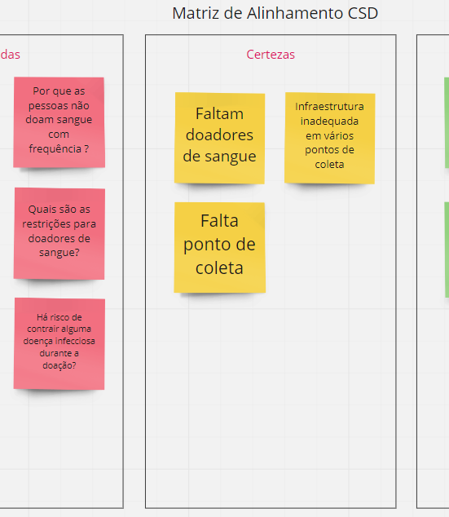
Introdução: Como chegamos no problema:

Slide 4
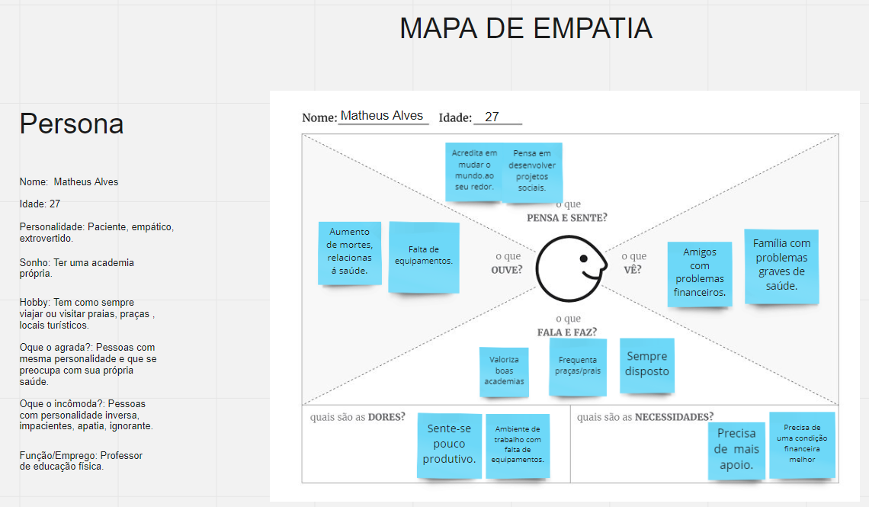
Metodologia Persona Mapa de Empatia:

Slide 5
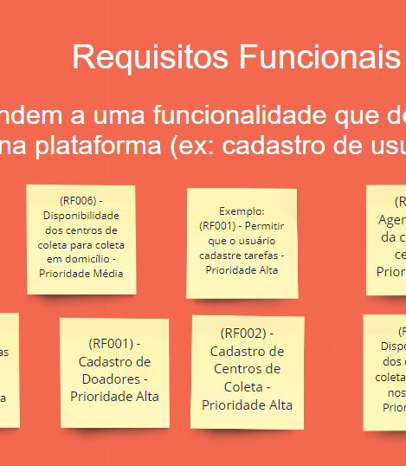
Necessidades Funcionais:

Slide 6
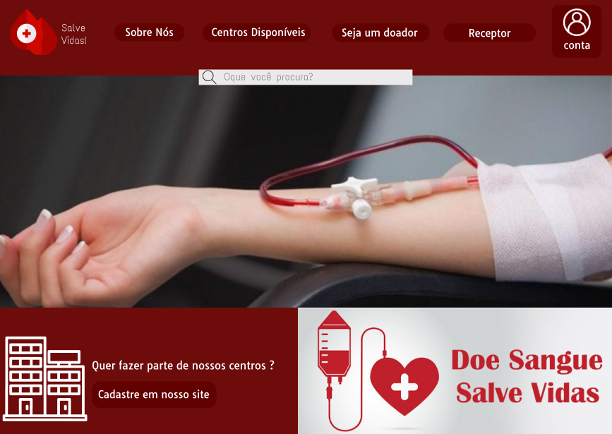

Slide 7
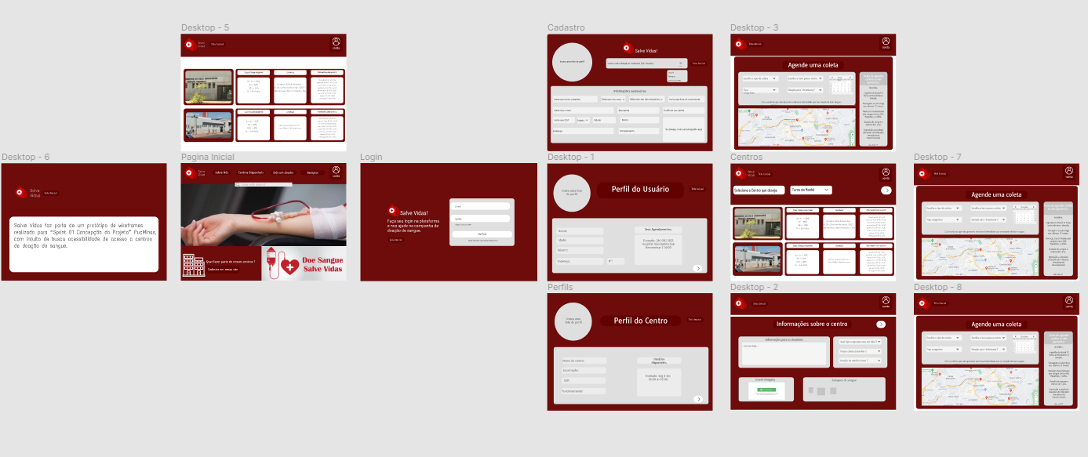
UserFlow:

Slide 8

Divulgação:
Conclusão
Salve Vidas!
www.SalveVidas.com.br

